Slide 1

第九章 线性结构

Slide 2
本章内容
1. 数据结构概述
2. 线性表
3. 栈
4. 队列
5. 数组

Slide 3
9.1 数据结构概述
概念和术语
数据结构：数据对象中数据元素之间的结构关系
 数据：计算机能够识别、存储和处理的符号的集合 。
数据元素：数据的基本单位，由一个或多个数据项组成。又称为结点、顶点、记录、表目等。
 数据项：具有独立含义的数据的最小单位，又称为域、字段。
 数据对象：具有相同性质的数据元素集合。
9.1 数据结构概述

Slide 4
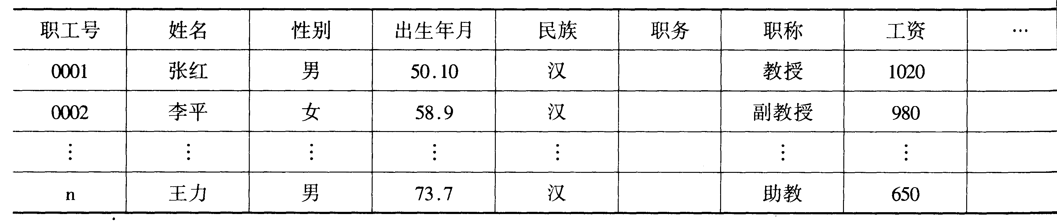
例：职工情况表
职工情况表是一种数据结构，每个职工情况为一数据元素，职工的每项基本信息为一个数据项，部门的所有职工构成一个数据对象。
9.1 数据结构概述

Slide 5
9.1 数据结构概述
数据结构研究的主要内容：数据的逻辑结构、数据的存储结构、数据的运算
例：排队问题
Customer(λ)
Server (μ)
Queue (B-1)
逻辑结构：排队方式，数据间的逻辑关系。
存储结构：计算机中队列的存储方法。
运算：排队过程中各种操作的实现方法。
9.1 数据结构概述

Slide 6
数据结构包含内容之一：数据的逻辑结构
数据的逻辑结构：
数据的逻辑结构只抽象地反映出数据元素之间的逻辑关系，它与数据的存储无关，是独立于计算机的。
例：职工情况表
表头元素
中间元素
表尾元素
每个元素最多有一个直接前驱和一个直接后继，即为线性结构。
9.1 数据结构概述

Slide 7
数据结构包含内容之一：数据的逻辑结构
数据逻辑结构的分类：
1）集合结构：在集合结构中，数据元素之间的关系是“属于同一集合”，集合是元素关系极为松散的一种结构。
例：
2）线性结构：除第一个和最后一个元素外，其他每个元素都仅有一个直接前驱元素和一个直接后继元素。
例：
9.1 数据结构概述

Slide 8
数据结构包含内容之一：数据的逻辑结构
数据逻辑结构的分类：
3）树形结构：每个元素若有直接前驱元素，只能有一个，但可以有多个直接后继元素。
例：
4）图形结构：每个元素都可以有多个直接前驱元素和多个直接后继元素。
例：
9.1 数据结构概述

Slide 9

数据结构包含内容之二：数据的存储结构
数据的存储结构：
数据的存储结构是逻辑结构在计算机内存储器中的实现。
四种基本的存储映象方式：
1）顺序方式
2）链接方式
3）索引方式
4）散列方式
继续
9.1 数据结构概述

Slide 10
顺序方式
将数据元素按照某种顺序存放到一片连续的存储单元内，数据元素之间的逻辑关系是通过它们在存储器中的相对位置来体现的。
例：英语字母表的顺序存储。
A | B | C | …… | X | Y | Z
9.1 数据结构概述

Slide 11
链接方式
逻辑上相邻的元素在物理位置上未必相邻，元素间的逻辑关系由附加的指针域表示。
例：职工情况链表（链接方式存储的线性结构）
head
…
∧
第一个职工情况
第二个职工情况
最后一个职工情况
9.1 数据结构概述

Slide 12
索引方式
索引表
数据
关键字 地址
关键字：是指能够惟一标识一个数据元素的一个或多个数据 项。
9.1 数据结构概述

Slide 13
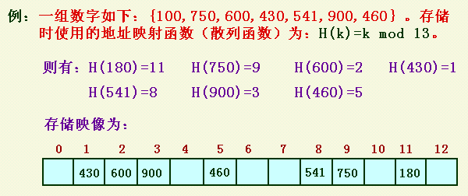
散列方式
数据元素的存储位置是用它的关键字计算出来的。
散列方式存储的数据结构又称为哈希表、杂凑表等。
9.1 数据结构概述

Slide 14
数据结构包含内容之三：数据的运算
数据的运算：
对数据对象中的数据所进行的加工和处理。
常用的数据运算：
插入、删除、查找、排序、更新等。
数据运算的特点：
数据的运算定义在逻辑结构之上，实现在存储结构之上。 数据运算的实现用算法描述。
9.1 数据结构概述

Slide 15
算法
1.什么是算法
算法是对解决问题方法的精确描述，是用来完成某个特定任务的有限步骤序列。
例如:用辗转相除法求两个正整数M和N的最大公因数的算法为:
step1: 求M除以N的余数R;
step2: 若R=0,算法结束,即N为M和N的最大公因数
Step3: 否则,置M←N,N←R,返回step1
9.1 数据结构概述

Slide 16
算法
2. 算法的基本特征
有穷性 一个算法必须在执行有穷步后结束，并且每一步都能在有限的时间内完成。
确定性 算法中的每一条指令必须具有确切的含义，且无二义性。
可行性 算法中描述的所有操作都可以通过让已实现的基本运算执行有限次完成。
输入 一个算法应该有０个或多个输入。
输出 一个算法应该有一个或多个输出。

Slide 17
算法
3. 算法的描述
自然语言描述、程序设计语言描述、流程图描述等。以下采用C++语言作为描述算法的工具
4. 算法的评价
1）算法的时间复杂度：根据算法编写出的程序在计算机上
运行时所消耗的时间。
2）算法的空间复杂度：根据算法编写出的程序在计算机上
运行时所需要的存储空间的大小。
9.1 数据结构概述

Slide 18
算法
算法时间复杂度的度量 一般把程序运行时语句的执行次数（不包括说明语句）作为估算程序执行时间的量度。
例：估算以下函数的时间复杂度。
int min( int a[ ], int n ) {
int k,i;
k=0; //执行 1 次
for(i=1; i<n; i++) //执行 n 次
if(a[i]<a[k]) k=i; //执行n-1次
return k; //执行 1 次
}
语句执行频度：f(n)=2n+1
忽略低次项，记为： f(n)=O(n) 它与 n 成正比

Slide 19
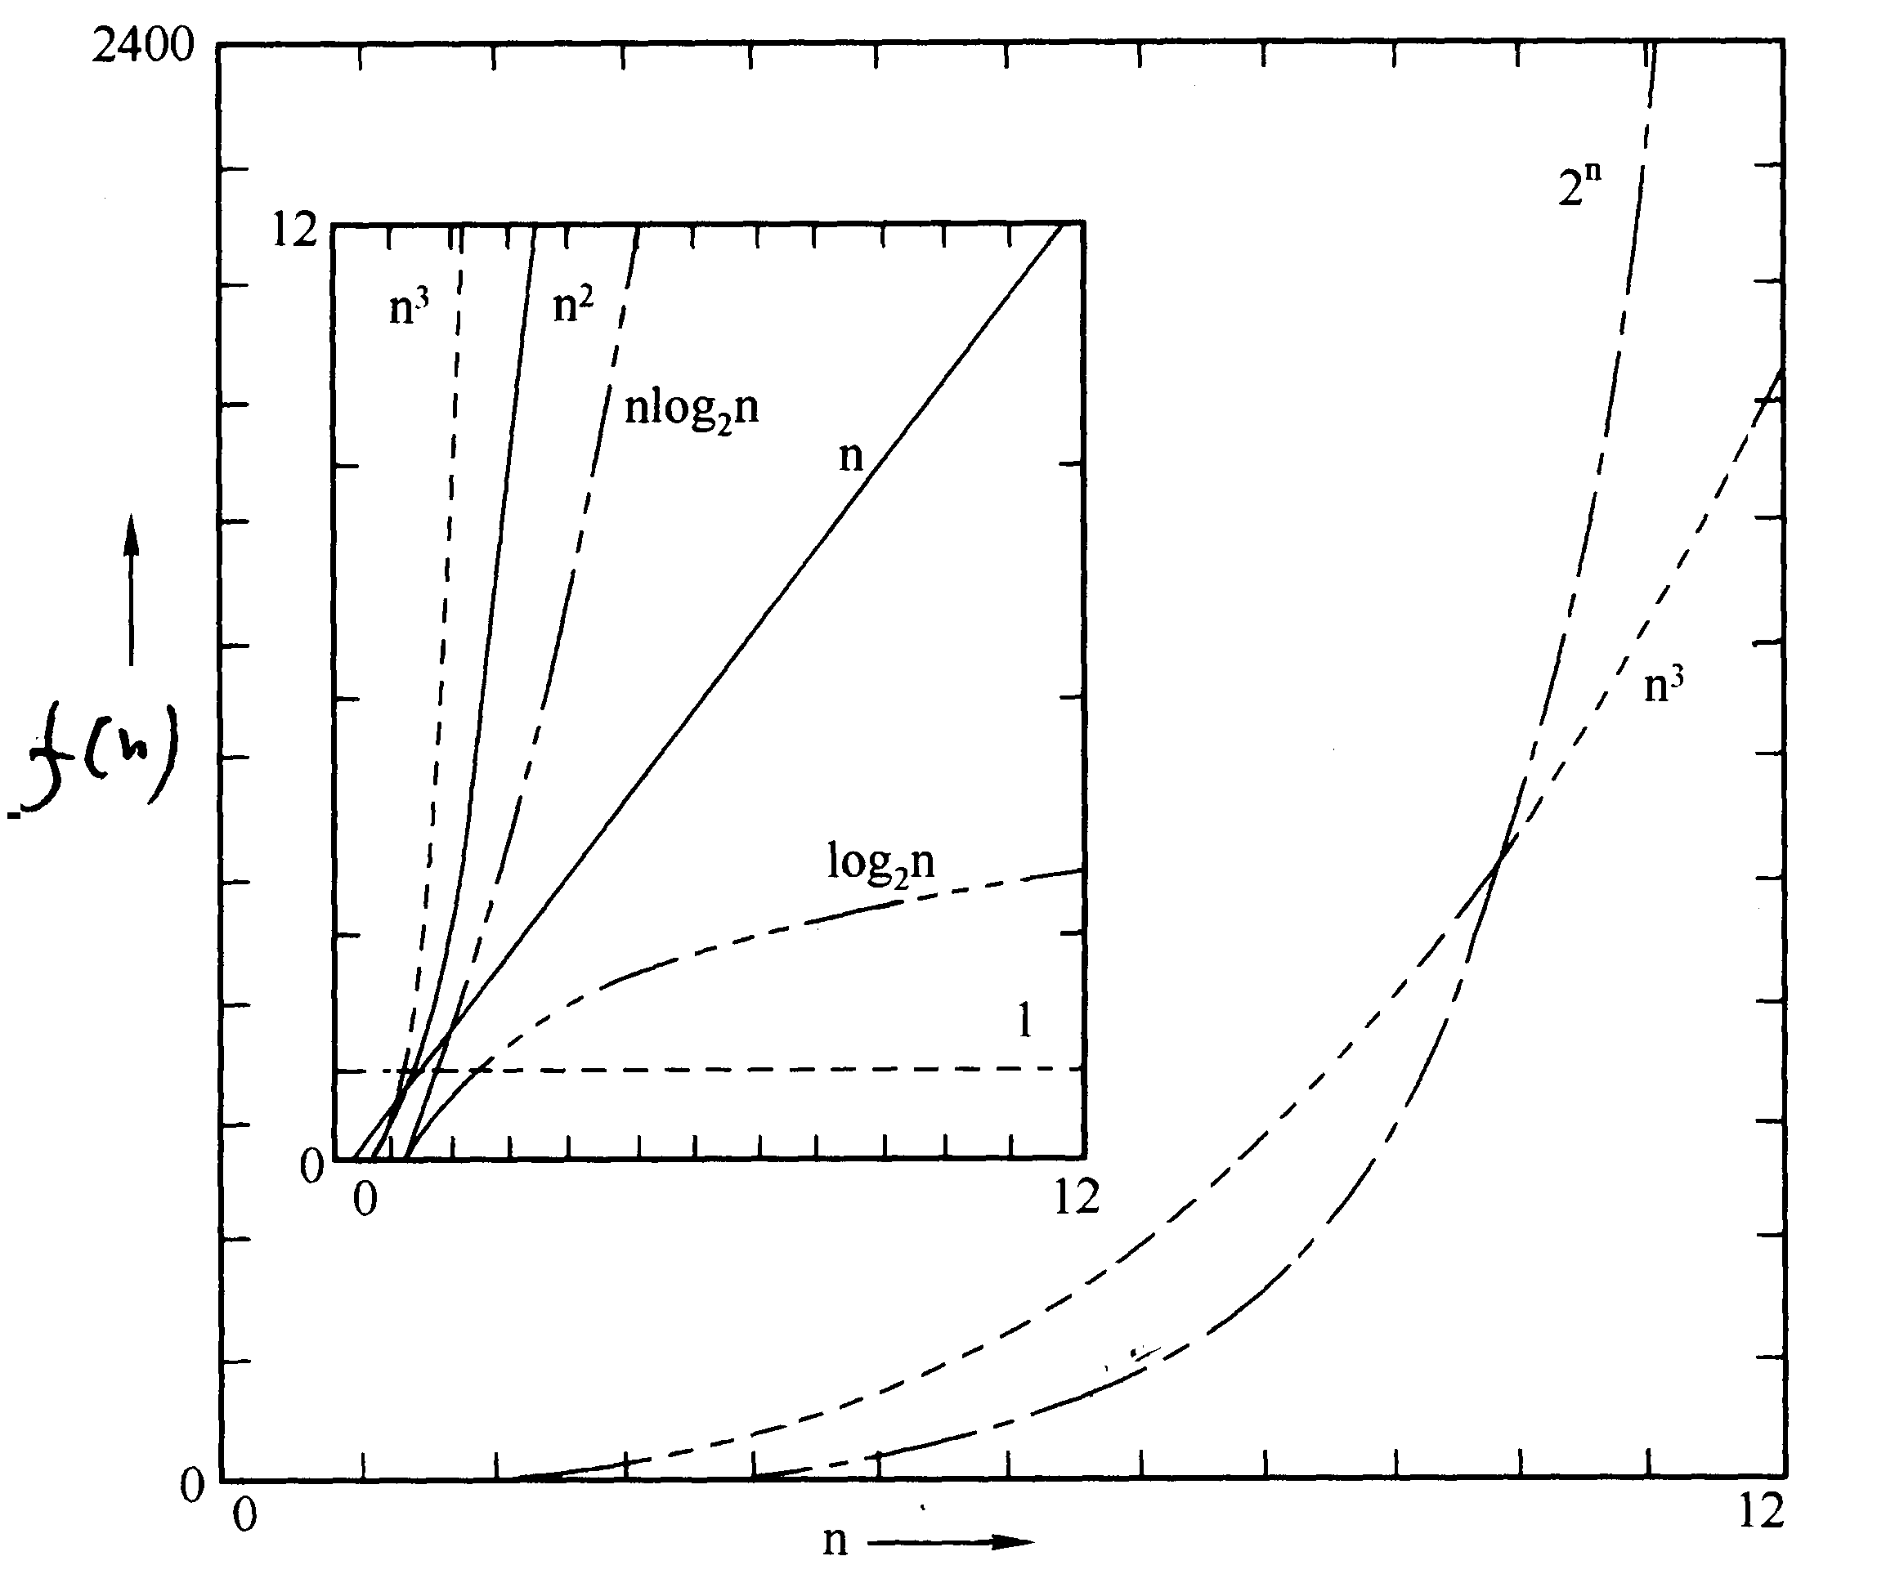
算法
常见的算法时间复杂度
O(1)、O(log₂n)、O(n)、O(nlog₂n)、O(n²)、O(n³) 、O(2^{n})
时间函数的增长率
9.1 数据结构概述

Slide 20
线性表
1.线性表的定义
线性表是由ｎ（ｎ≥０）个相同类型的数据元素e₀、e₁、…、e_{n-1} 组成的有限序列 。可抽象的表示为：
（e₀，e₁，……，e_{i-1}，e_{i}，e_{i+1}，……e_{n-1}）
开始元素 中间元素 终端元素
线性表中元素的个数称为表的长度。长度为0的表为空表。元素在表中的序号称做元素的下标。
2. 线性表常用的基本运算
建空表、求表长、查找、插入、删除、排序等。
9.2 线性表

Slide 21
线性表的顺序存储结构（顺序表）
以顺序方式存储的线性表称为顺序表。
可以用一维数组实现顺序表。
例：用C++的一维数组实现对英文字母表的顺序存储。
char table[26];
或： char *table=new char[26];
讨论：
应该把存储线性表的一维数组和实现顺序表各种运算的函数封装在一起，即定义顺序表类。
9.2 线性表

Slide 22
字符型顺序表类定义
单击超链接查看以下函数的实现：构造函数 Find() Search() Insert() Delete() output() 重载“<<”的函数
继续
9.2 线性表
Notes:
单击“继续”按钮转到“顺序表举例”页（跳过函数定义）

Slide 23
顺序表类的构造函数
函数的功能是：建立一个空表。
SeqList::SeqList(int m){
element=new char[m];
Maxsize=m;
length=0;
}
9.2 线性表
Notes:
单击“返回”按钮返回模板定义页

Slide 24
顺序表类的Find()函数
函数的功能是：把下标为i的元素取至x。
bool SeqList::Find(int i,char &x){
if(i<0||i>length-1) return false;
x=element[i];
return true;
}
9.2 线性表

Slide 25
顺序表类的Search()函数
函数的功能是：返回x在表中的下标 。
int SeqList::Search(const char &x){
for(int i=0;i<length;i++)
if(element[i]==x) return i;
return -1;
}
9.2 线性表

Slide 26
顺序表类的Insert()函数
函数的功能是：在下标i处插入元素x 。
bool SeqList::Insert(int i,const char &x){
if(i<0||i>length) return false; //下标越界
if(length==Maxsize) return false; //表已满
for(int k=length-1;k>=i;k--)
element[k+1]=element[k];
element[i]=x;
length++;
return true;
}
9.2 线性表

Slide 27
顺序表类的Delete()函数
函数的功能是：返回下标为i的元素至x，并删除之 。
bool SeqList::Delete(int i,char &x){
if(Find(i,x)){
for(int k=i;k<length-1;k++)
element[k]=element[k+1];
length--;
return true;
}
else
return false;
}
9.2 线性表

Slide 28
顺序表类的output()函数
函数的功能是：输出表中所有元素的值 。
void SeqList::output(ostream &out)const{
for(int i=0;i<length;i++)
out<<element[i]<<" ";
}
9.2 线性表

Slide 29
顺序表类的友元函数
函数的功能是：为方便输出，重载“<<” 。
ostream& operator<<(ostream &out,const SeqList &x){
x.output(out);
return out;
}
9.2 线性表

Slide 30
例：将一串字符存入顺序表，删除其中所有的数字字符。
程序的输出结果是：
1C++ 2FORTRAN 3PASCAL 4BASIC
C++ FORTRAN PASCAL BASIC
9.2 线性表

Slide 31
讨论： 顺序表的优缺点
优点：
1）存储密度高；
2）可方便地访问给定下标的元素。（随机存取）
缺点：
1）插入和删除运算的实现效率低。
2）表的容量需预先指定，适应性差。
顺序表适用于表长已知且插入和删除操作不频繁的线性表
9.2 线性表

Slide 32
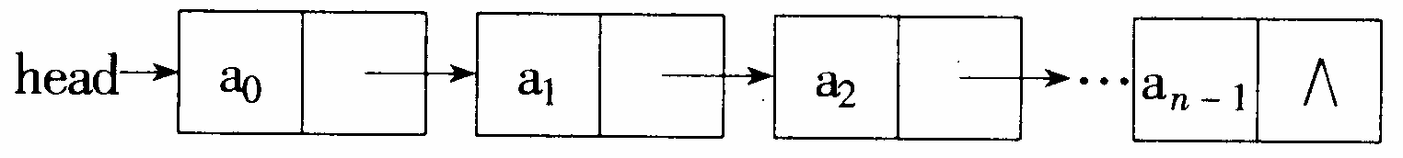
线性表的链接存储结构（链表）
以链接方式存储的线性表称为链表。
常用的链表形式有单链表、双链表和循环链表等 。
单链表中结点的一般形式：
data
next
单链表的一般形式：
空表：
head=NULL
注意：在一般形式的单链表中进行插入、删除操作时，必须针对不同的情况采取不同的处理方法，这为编写程序带来一定的难度和潜在的危险。
9.2 线性表

Slide 33
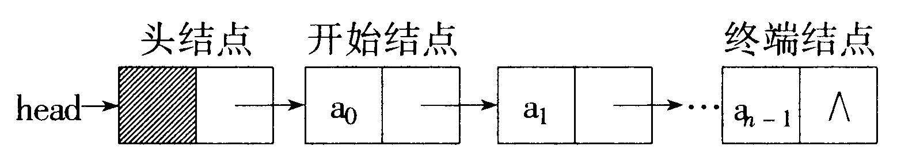
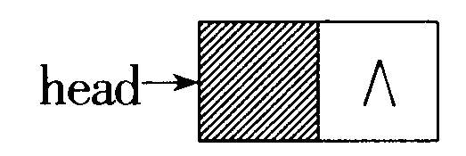
带头结点的单链表
9.2 线性表
带头结点的单链表的一般形式：
空表：
单链表的常用操作：建空表、判表空、求表长、查找表中元素、插入元素、删除元素、清空表、输出表中元素等

Slide 34
字符型单链表类的定义
单击超链接查看以下函数的实现：构造函数 析构函数 Find() Search() Insert() Delete() ClearList() output() 重载“<<”的函数
继续
9.2 线性表
Notes:
单击“继续”按钮转到“顺序表举例”页（跳过函数定义）

Slide 35
字符型单链表类的构造函数
函数的功能是：建立一个空表。
✿ 空表：
Chain::Chain(){
head=new Node;
head->next=0;
length=0;
}
9.2 线性表
Notes:
单击“返回”按钮返回模板定义页

Slide 36
字符型单链表类的析构函数
函数的功能是：释放链表空间。
Chain::~Chain(){
ClearList(); //释放数据结点空间
delete head; //释放头结点空间
head=0;
}
9.2 线性表
Notes:
单击“返回”按钮返回模板定义页

Slide 37
字符型单链表类的Find()函数
函数的功能是：把下标为i的元素取至x。
9.2 线性表

Slide 38
字符型单链表类的Search()函数
函数的功能是：返回x在表中的下标 。
9.2 线性表

Slide 39
字符型单链表类的Insert()函数
函数的功能是：在下标i处插入元素x 。
① p
✿ 插入过程演示
head
a_{i-1}
a_{i}
a₀
….
⑤
④
② q
③ x
9.2 线性表

Slide 40
字符型单链表类的Delete()函数
函数的功能是：返回下标为i的元素至x，并删除之 。
删除结点过程演示
① p
③
head
④
a₀
….
a_{i-1}
a_{i}
a_{i+1}
② q
9.2 线性表

Slide 41
字符型单链表类的ClearList()函数
函数的功能是：把表清空，即将单链表置为空表 。
9.2 线性表

Slide 42
字符型单链表类的output()函数
函数的功能是：输出表中所有元素的值 。
void Chain::output(ostream &out)const{
Node *p=head->next;
while(p!=0){
out<<p->data<<“ ”; //out为输出流对象
p=p->next;
}
}
9.2 线性表

Slide 43
字符型单链表类的友元函数
函数的功能是：为方便输出，重载“<<” 。
ostream& operator<<(ostream &out,const Chain &x){
x.output(out);
return out;
}
9.2 线性表

Slide 44
例：将一字符串存入单链表，删除其中所有的数字字符。
程序的输出结果是：
1C++ 2FORTRAN 3PASCAL 4BASIC
C++ FORTRAN PASCAL BASIC
9.2 线性表

Slide 45
讨论： 以链接方式存储线性表的优缺点
优点：
1）插入和删除运算的实现效率比较高。
2）在存储长度变化比较大的线性表时适应性较好。
缺点：
1）需要增加额外的空间表示元素之间的逻辑关系。
2）不便于对线性表中元素进行随机存取。
链表适用于表长不确定且插入和删除操作频繁的线性表
9.2 线性表

Slide 46
练习 单链表类的Insertx( )函数
函数的功能是：在表中查找有无值为x的元素，若有，则显示“已存在”，否则，将值为x的元素插到表头 。

Slide 47
练习 单链表类的Insertx( )函数
函数的功能是：在表中查找有无值为x的元素，若有，则显示“已存在”，否则，将值为x的元素插到表头 。

Slide 48
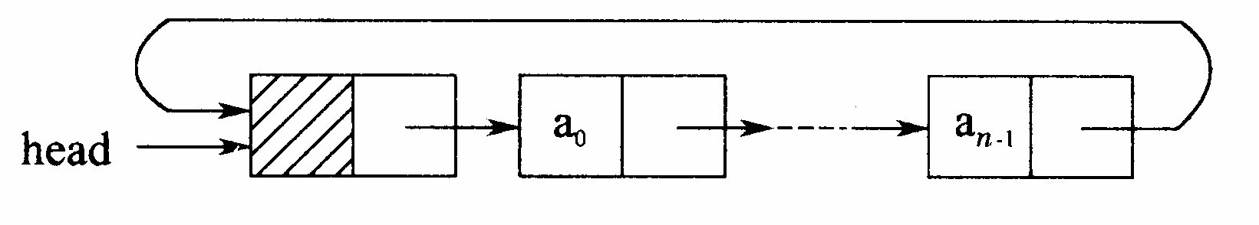
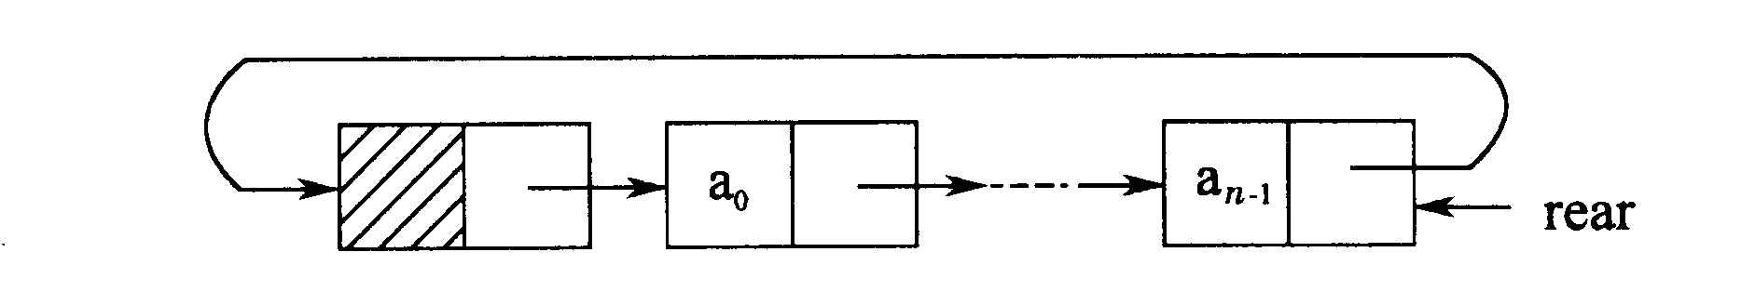
其他形式的链表（1）
单循环链表
设置尾指针的单循环链表
9.2 线性表

Slide 49
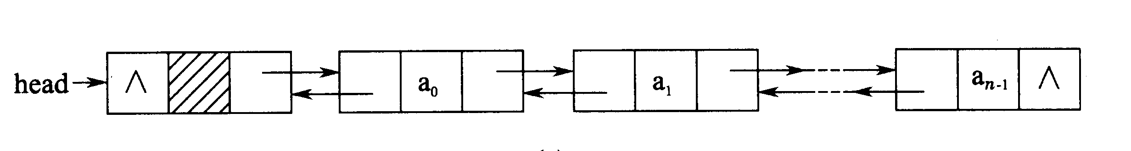
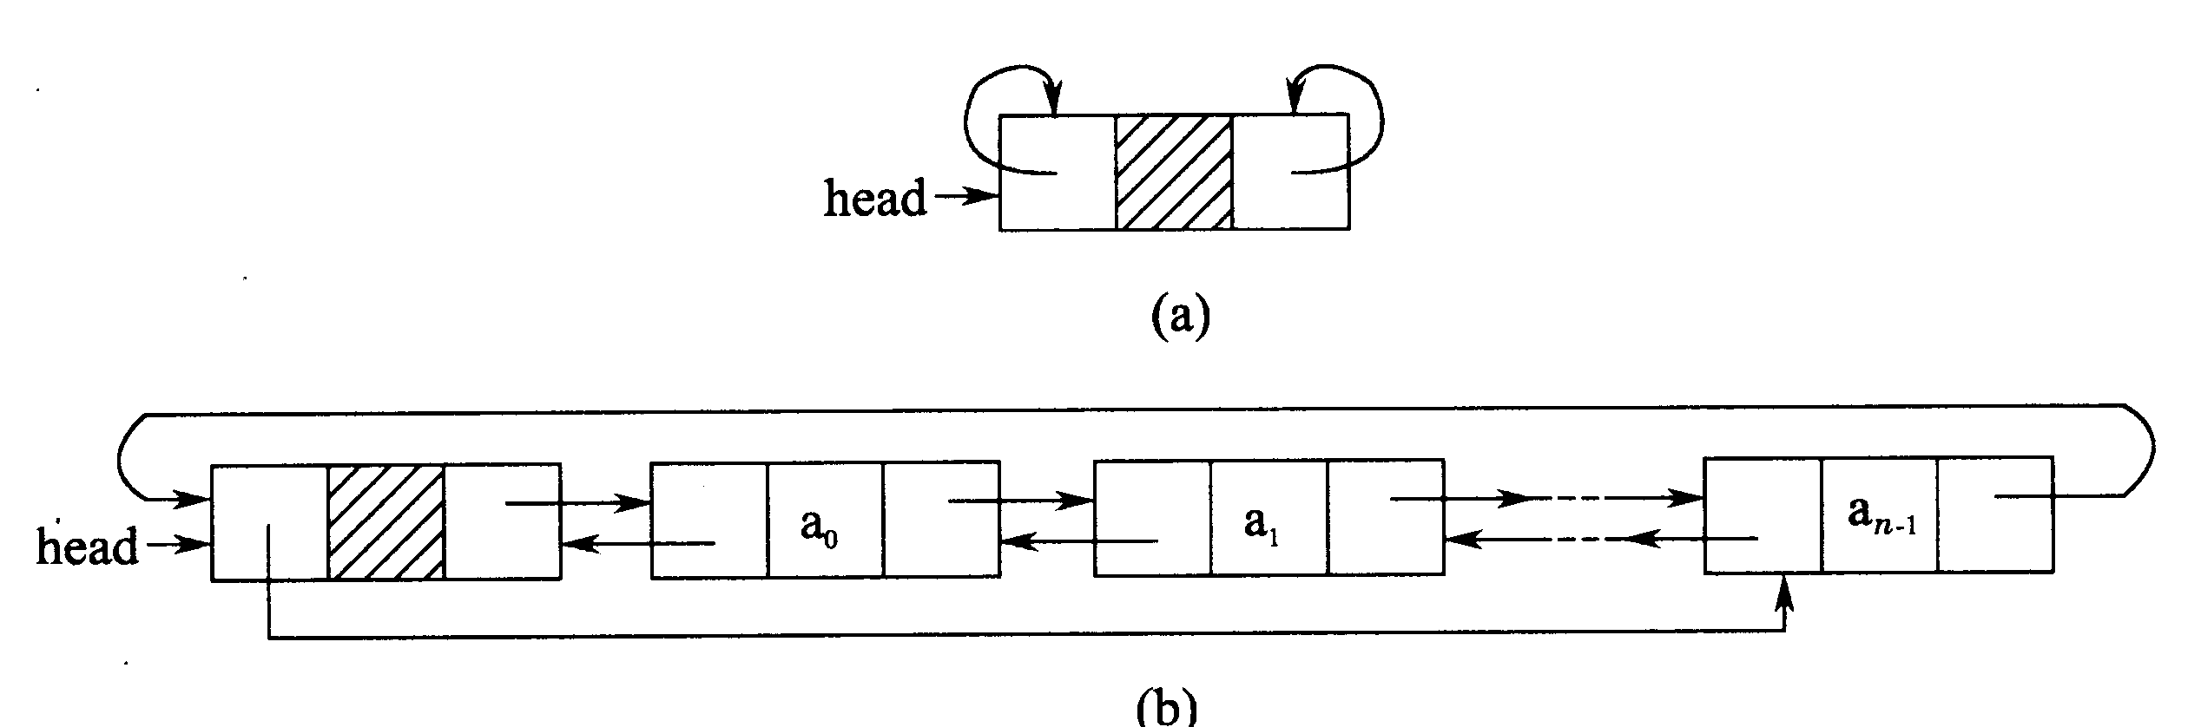
其他形式的链表（2）
双链表
双循环链表
9.2 线性表

Slide 50
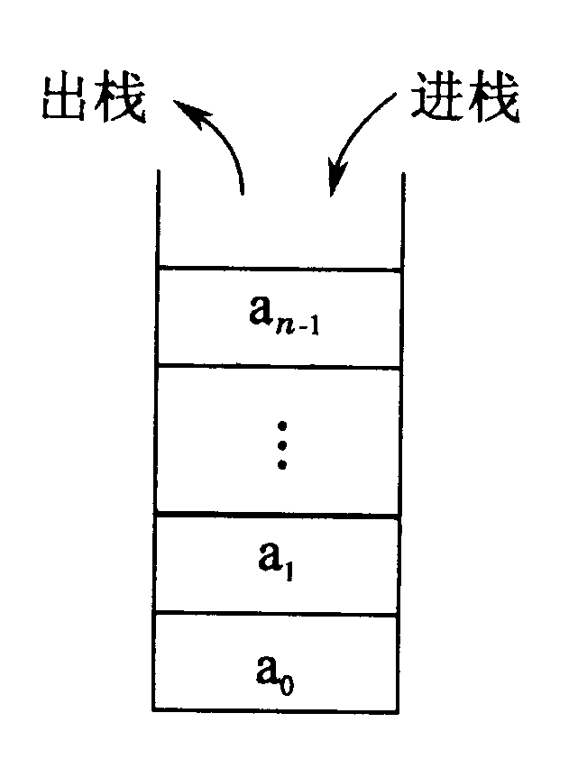
栈的概念（1）
1.栈的定义
栈是限定只能在表的同一端进行插入和删除运算的线性表。
2.栈的术语
 栈顶：允许进行插入和删除的一端。
 栈底：与栈顶相对的一端。
 入栈：向栈顶插入一个元素。
 出栈：从栈顶取出一个元素。
3. 栈的特点
栈中元素的变化是按后进先出原则进行，因此又称栈为后进先出（Last In First Out，简称LIFO）表 。
9.3 栈

Slide 51

栈的概念（2）
4. 栈的基本运算：入栈、出栈、判栈空、取栈顶元素、置栈空
讨论：
栈的入栈和出栈操作可以穿插进行，所以对应于相同的入栈序列其出栈序列可以有多种。
例：设A , B , C 三个元素依次进栈，则可能的出栈序列有：
A , B , C A , C , B B , A , C B , C , A
C , B , A
不可能的出栈序列：
C , A , B
9.3 栈

Slide 52
练习
L1: 入栈序列为：1 2 3 ；栈容量为2。
Q: 可能的出栈序列有哪些？
A: 1 2 3、1 3 2、2 1 3、2 3 1
L2: 入栈序列为：1 2 3 4 5；出栈序列为：14a5b
Q: a=？、b=？
A: a=3 ,b=2
9.3 栈

Slide 53
顺序栈（1）
以顺序方式存储的栈称为顺序栈。
顺序栈可以用一维数组实现。
栈顶指示器（top）：指示当前栈顶位置 。
栈容量（Maxsize）：栈中最多可以存放的元素个数。
栈顶
栈底
top
stack
A B C D E
0 1 2 3 4 ….. Maxsize-1
空栈：top=-1 栈满：top=Maxsize-1
运算：判栈空、判栈满、入栈、出栈、取栈顶元素、置栈空;
9.3 栈

Slide 54
顺序栈（2）
字符型顺序栈类的定义与实现：
9.3 栈

Slide 55
例：利用栈实现将一个非负的十进制整数转换为B（2≤B≤16)进制整数。
9.3 栈

Slide 56
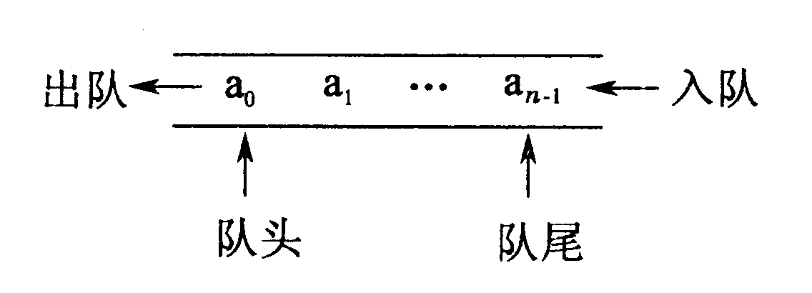
9.4 队列
队列的概念（1）
1.队列的定义
只能在表的一端进行插入，而在另一端进行删除的线性表。
2. 队列的特点
队列中元素的变化是按先进先出原则进行，因此又称队为先进先出（First In First Out，简称FIFO）表 。
3. 队列的基本运算
入队、出队、判队空、判队满、取队头元素、置队空

Slide 57
9.4 队列
顺序队列（1）
以顺序方式存储的队称为顺序队。
顺序队可以用一维数组实现。
队头指示器（ front）：指示当前队头位置。
队尾指示器（rear）：指示将要入队元素所在的位置。
队列操作演示
假溢出：当队中还有空间可放数据，但不能执行入队操作。
Notes:
front(队头指示器) ：指向队头元素的位置，整型变量
rear(队尾指示器)：指向将要入队元素的位置，整型变量
Maxsize: 队列中最多可存放的元素个数，整型变量
count: 当前队中元素个数

Slide 58
9.4 队列
顺序循环队列（1）
解决假溢出问题的三种方法。
1）建立一个足够大的存储空间。
2）平移元素。
3）循环队列方式。队头、队尾指针循环移动。
rear
front
rear
E
C D
0 1 2 3 4
9.4 队列

Slide 59
9.4 队列
循环顺序队列（2）
讨论：顺序循环队列的操作
1.入队、出队和取队头元素：
入队： elem[rear]=x; rear=（rear+1）%Maxsize;
出队：front=（front+1）%Maxsize;
取队头元素： x=elem[front];
求队列长度：
方法1：(Maxsize+rear-front)%Maxsize
方法2：设一个计数变量(count),由入队和出队操作控制计数
9.4 队列

Slide 60
9.4 队列
循环顺序队列（3）
2.判队空和判队满的方法
front
rear
0 1 2 3 4
循环队列队空时： front==rear
rear
front
A B C D E
0 1 2 3 4
循环队列队满时： front==rear
9.4 队列

Slide 61
9.4 队列
循环顺序队列（4）
2.判队空和判队满的方法
方法1： 利用front和rear的值判断“队空”和“队满”：
队空时： front==rear
队满时：(rear+1)%Maxsize==front
缺点：浪费一个数据元素空间
方法2： 利用当前队列元素个数（count）判断：
队空：count==0
队满：count==Maxsize
9.4 队列

Slide 62
例：利用栈和队列判断一个字符串是否是回文。（madam是回文，abca不是）
top
栈
m a d a m
0 1 2 3 4 ….. Maxsize-1
front
rear
队列
m a d a m
0 1 2 3 4 ….. Maxsize-1
9.4 队列

